Slide 1
親愛的楊副校長，雖然您已經離我們遠去，但是您的精神與您對學術的貢獻將永留於我們心中。

Slide 2
我是楊副校長在嘉義大學數理教育所第一屆的碩士生，副校長很照顧學生，把學生當成自己的小孩般的疼愛，因此，我們這些畢業的學生都和副校長維持很好的關係。

Slide 3
還記得我在應徵竹師教職的時候，副校長比我還緊張，一直關心我是否能
被錄取，他對學生的關懷可見一般。

Slide 4
副校長為人真誠與正直，總是善待他人，行事公允，不會因為自己的私心有所偏頗，這反映在他擔任數學教育學門召集人的工作上，他總是公平客觀的處理每一個案件。

Slide 5
副校長也是數學教育領域中的學術泰斗，他曾獲得兩次科技部傑出研究獎，學術發表的數量在台灣的數學教育界中，無人能出其右。

Slide 6
甚至生病住院期間，他還是念茲在茲在論文研究的工作上，把一生都奉獻給了學術。

Slide 7
如今副校長已脫離身體的病痛，前往西方極樂世界，然而他的溫暖與傑出表現，將永遠留在我們心中。

Slide 8
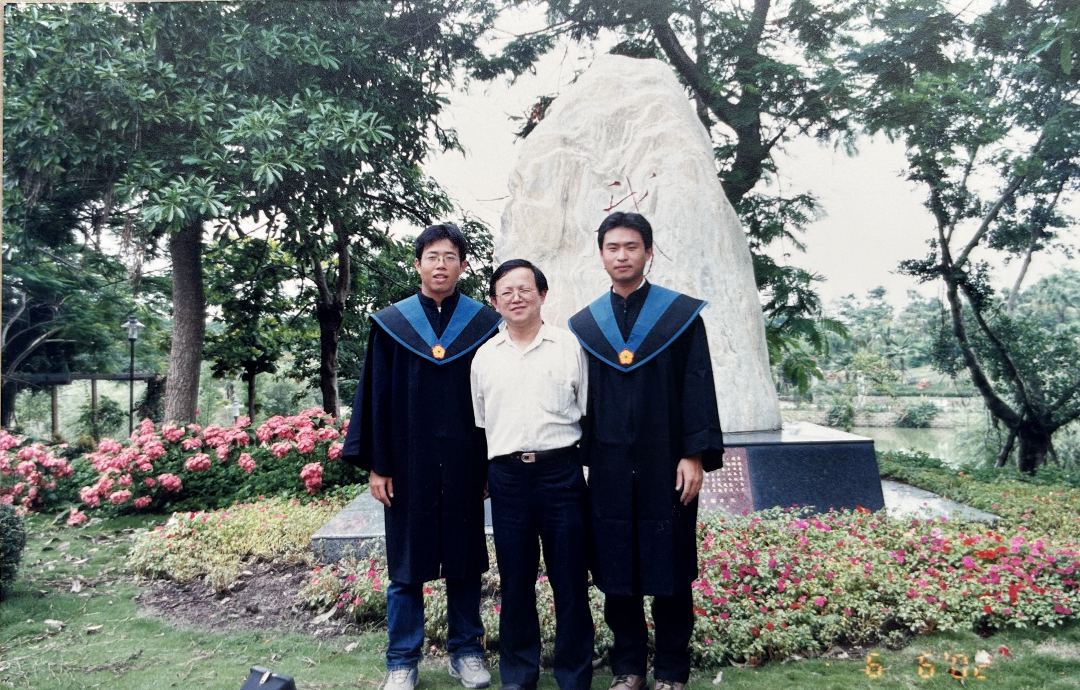
清華大學數理教育所 林勇吉敬悼

